Slide 1
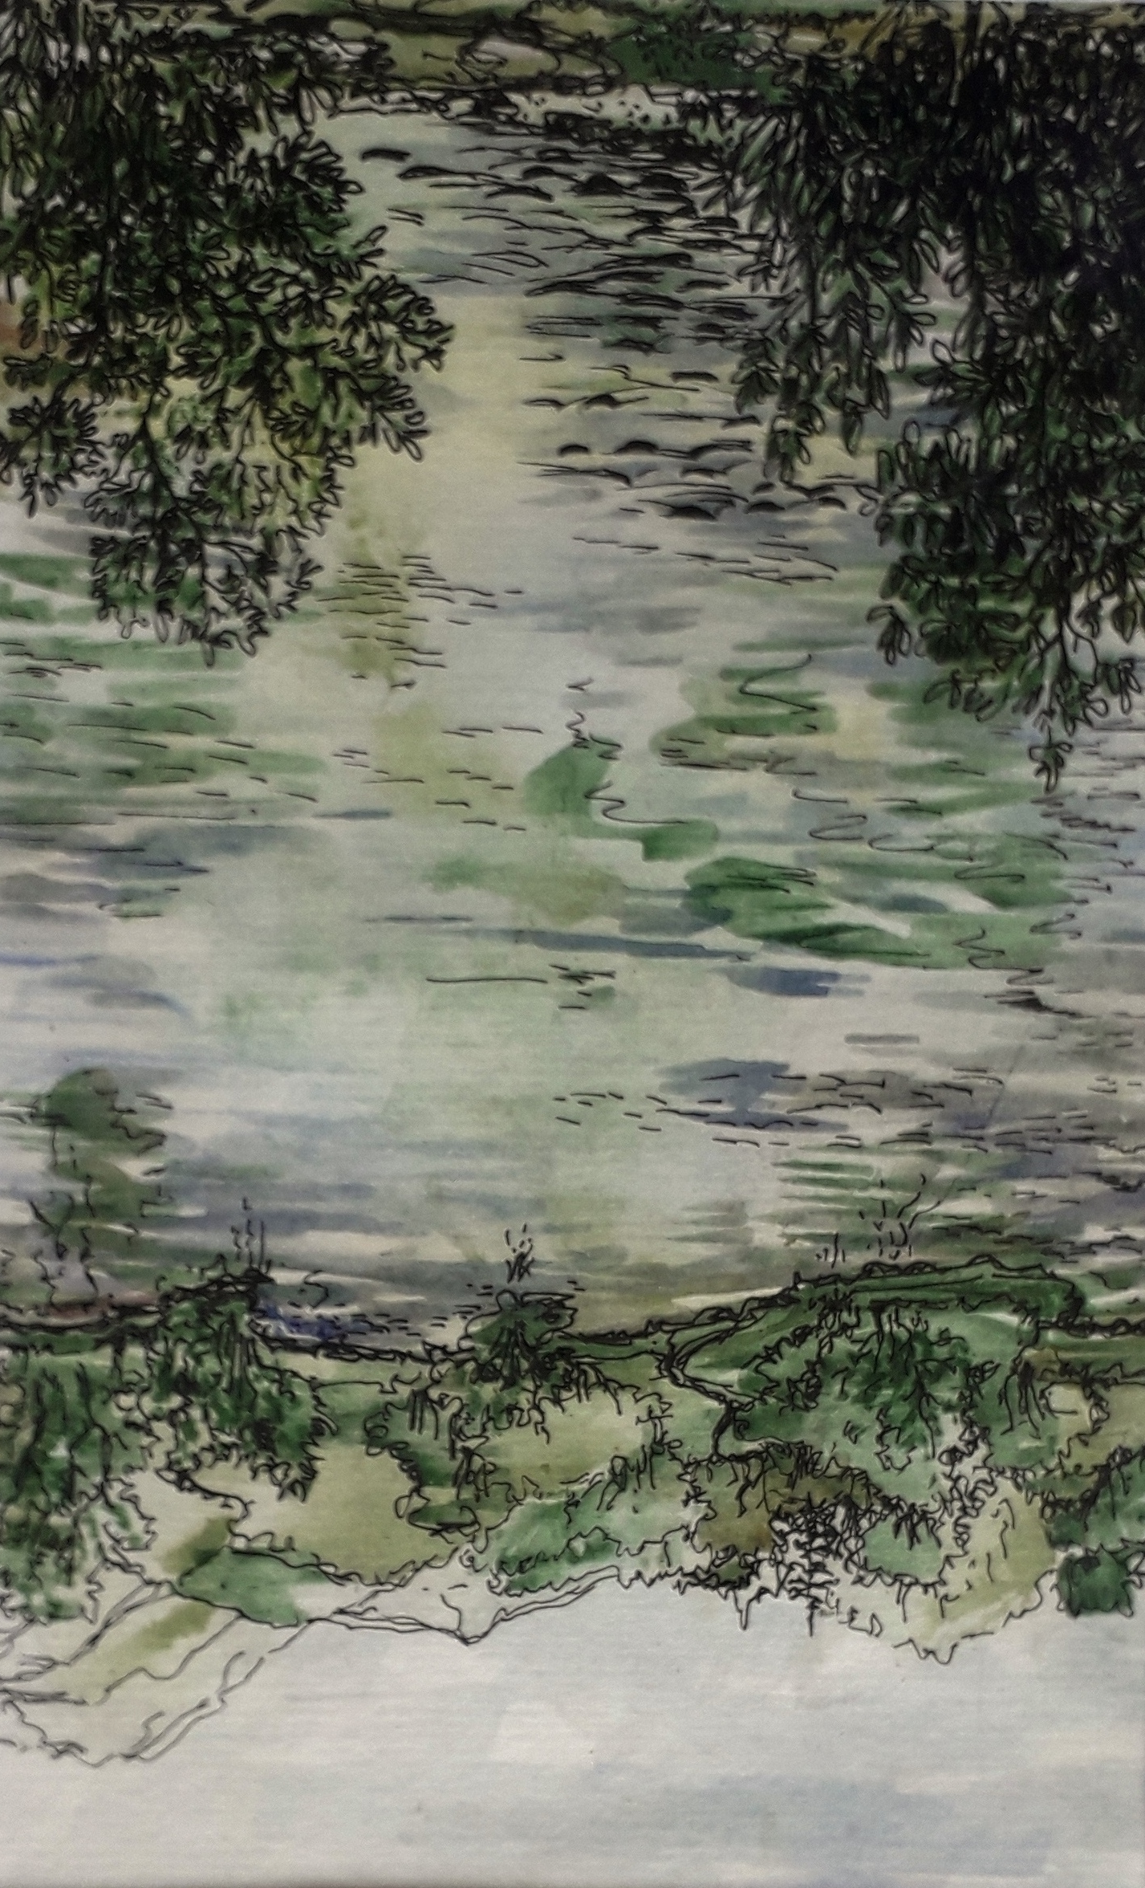

ПРОСТЫЕ
СЮЖЕТЫ
Онлайн выставка графических работ из фондов
краеведческого музея г. Шарыпово

Slide 2
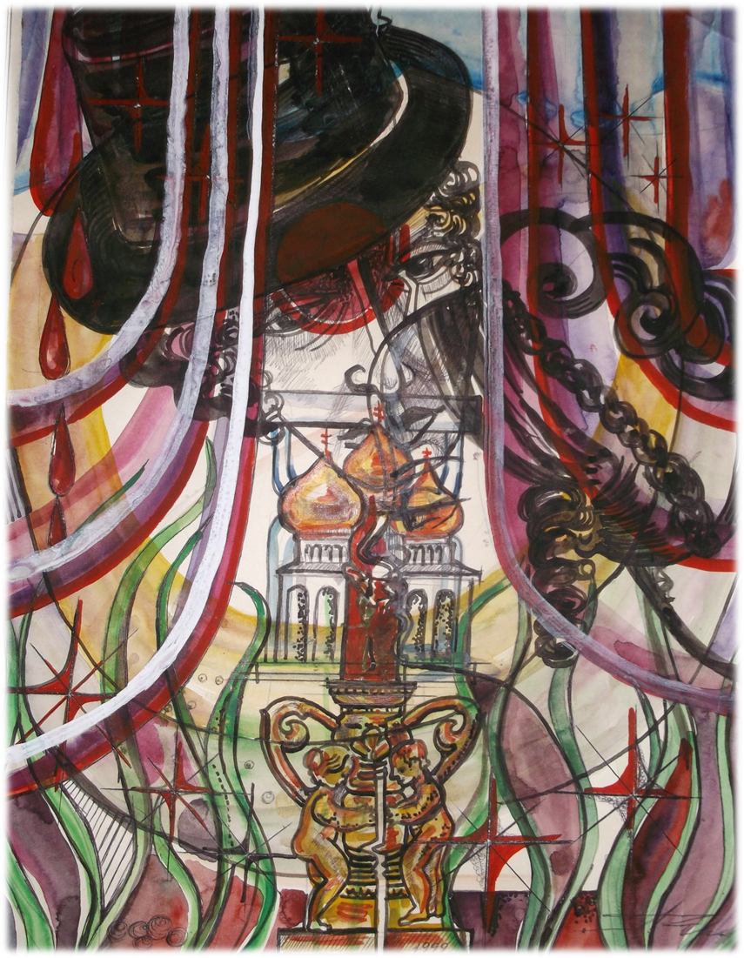


Slide 3
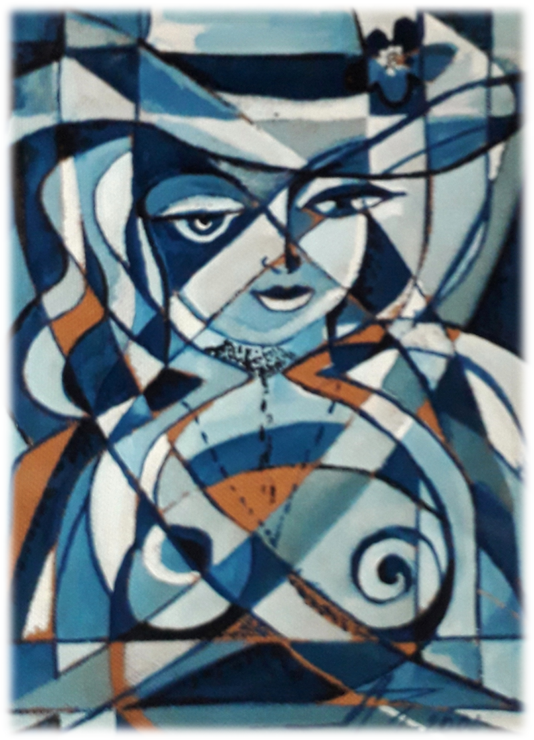


Slide 4
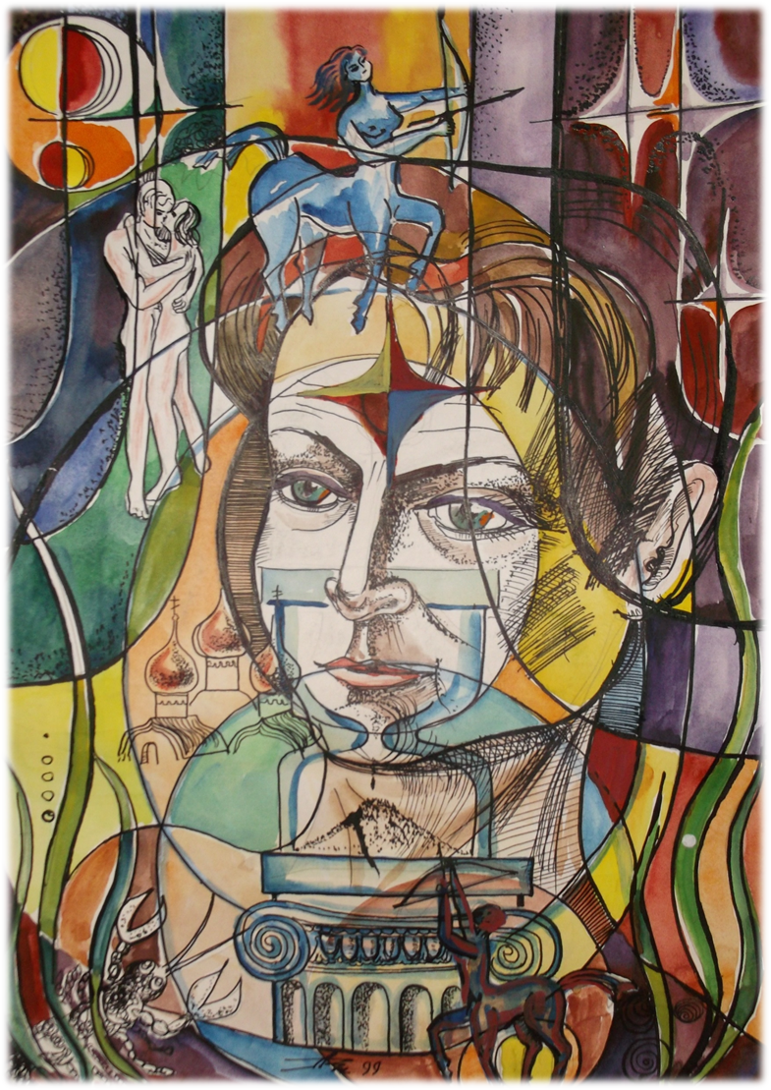


Slide 5
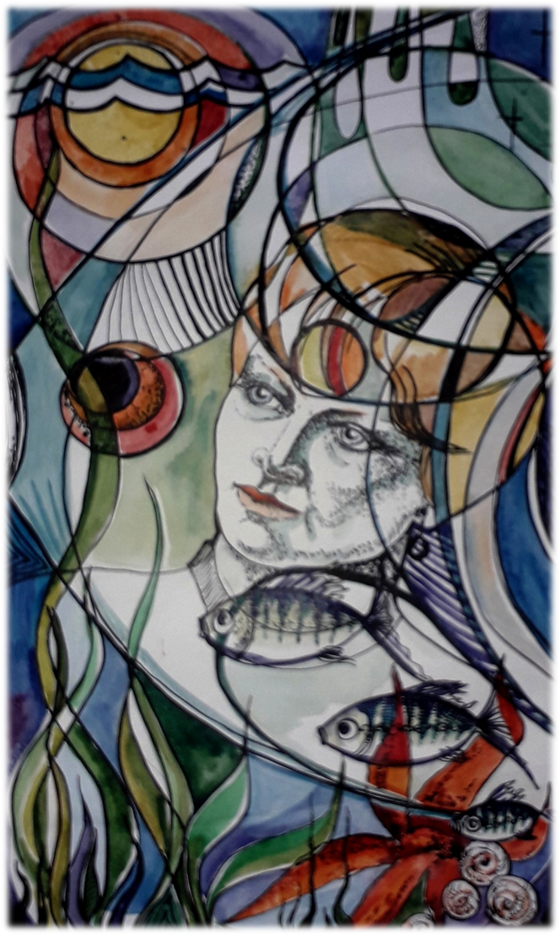


Slide 6
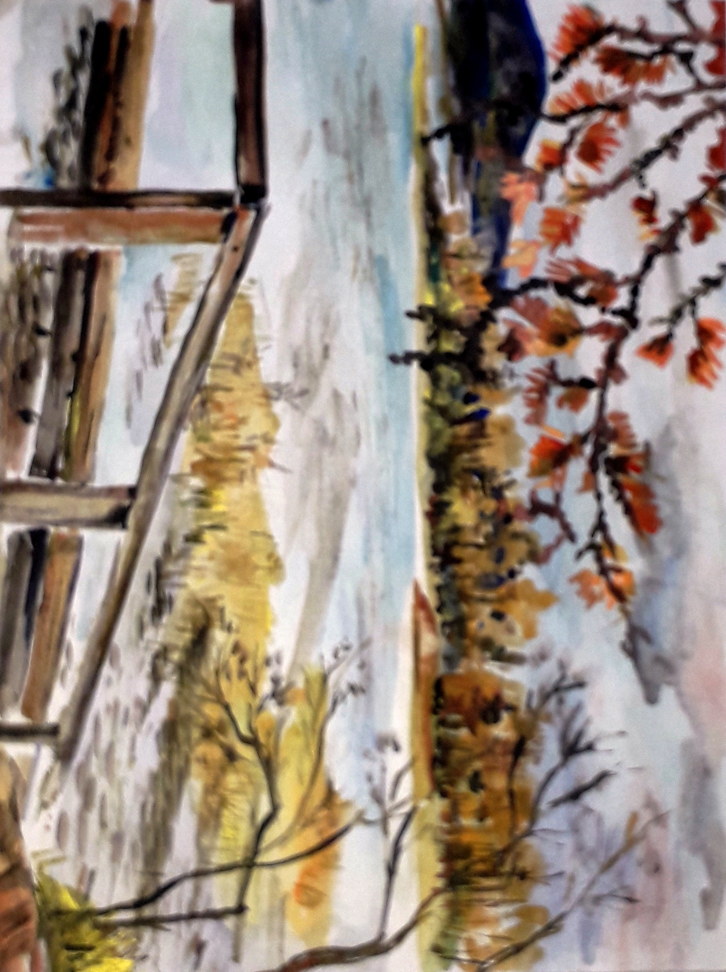
Вишнякова Л.В.

Slide 7
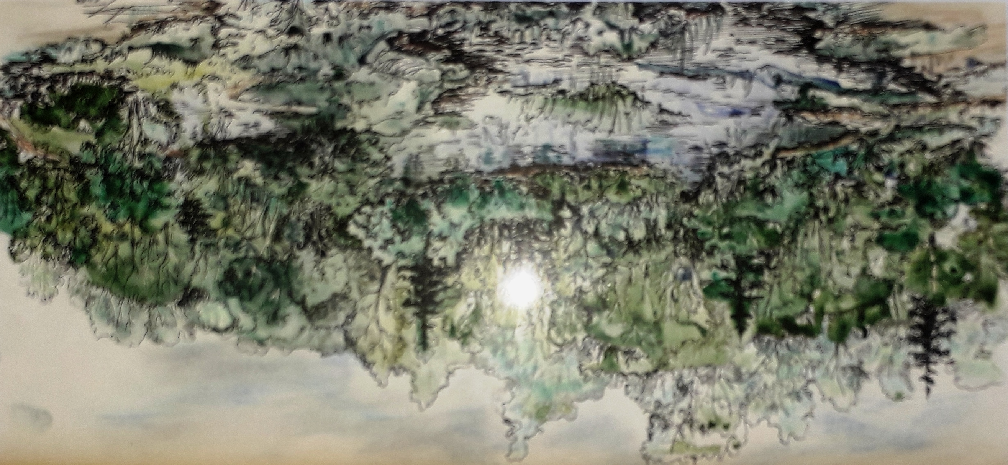
Вишнякова Л.В.

Slide 8
Вишнякова Л.В.

Slide 9
«Старая часть Шарыпово» Наумов А.С.

Slide 10
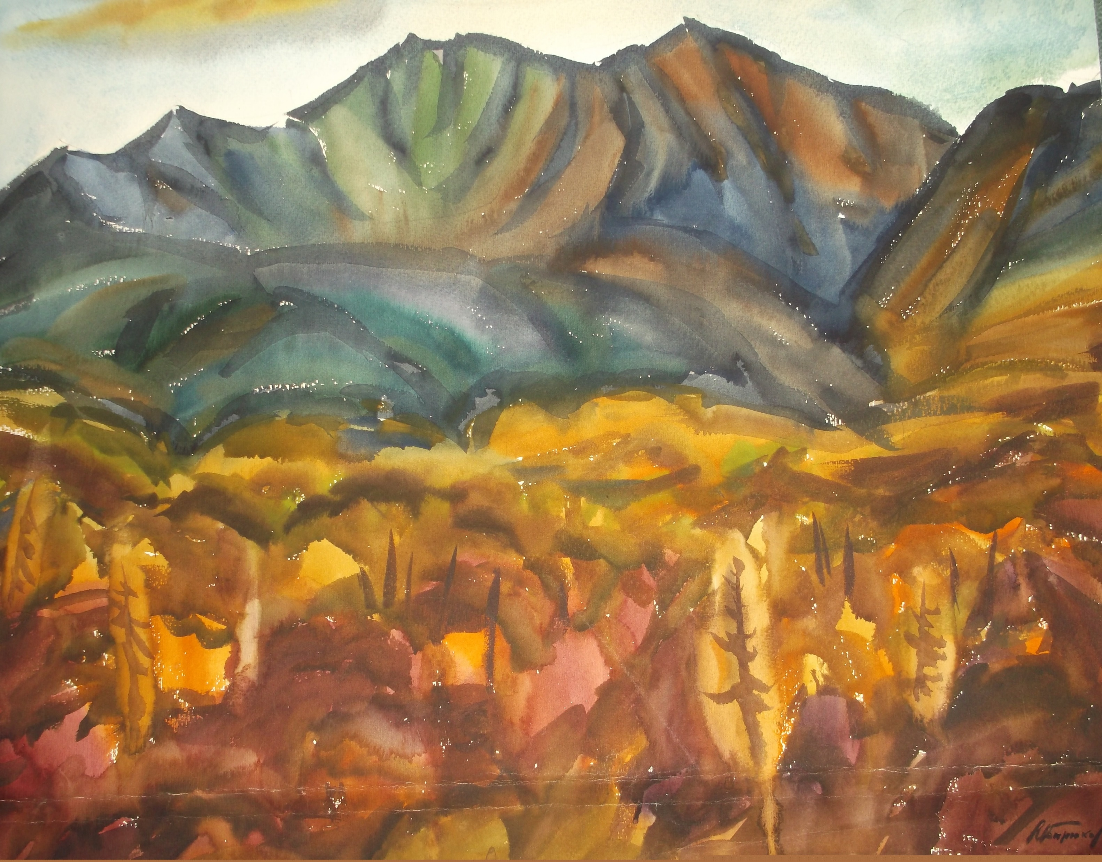
«Карликовая береза» Бирюков М.

Slide 11
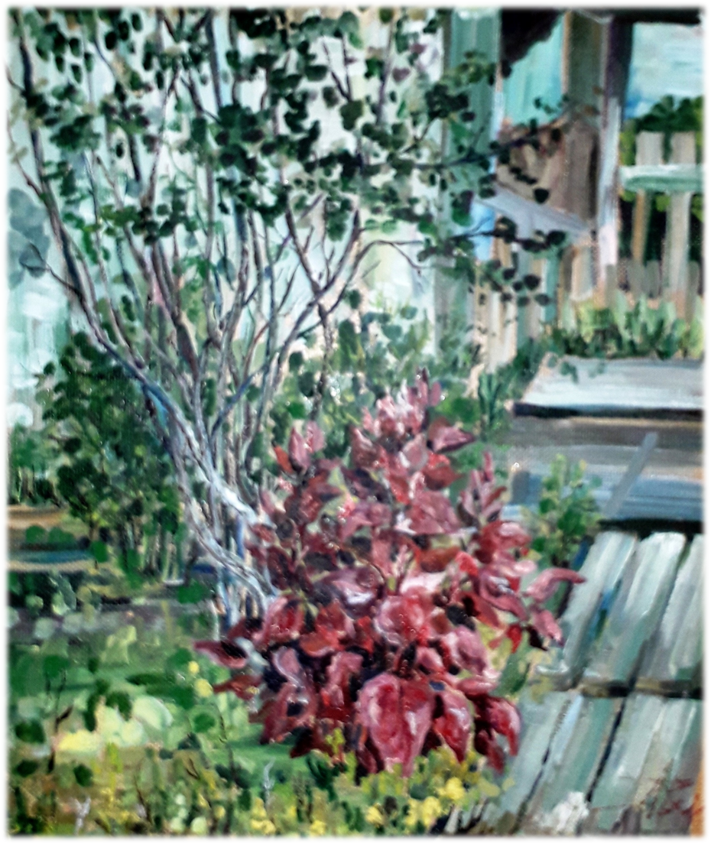


Slide 12
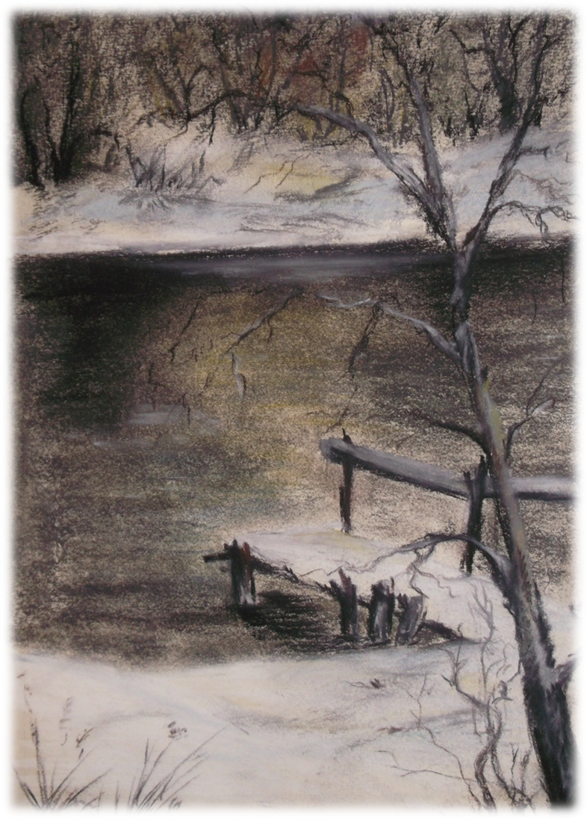


Slide 13
На выставке представлены работы:
Клименко .Т.
Вишнякова Л.В.
Наумов А.С.
Бирюков М.

